Slide 1
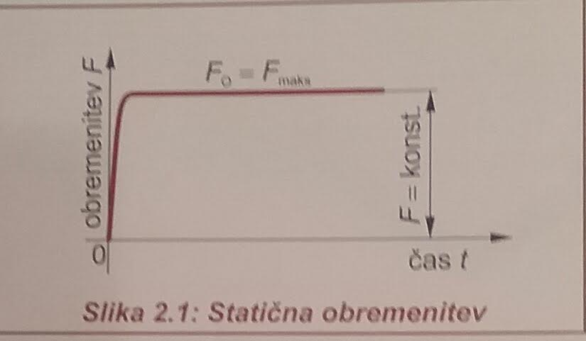
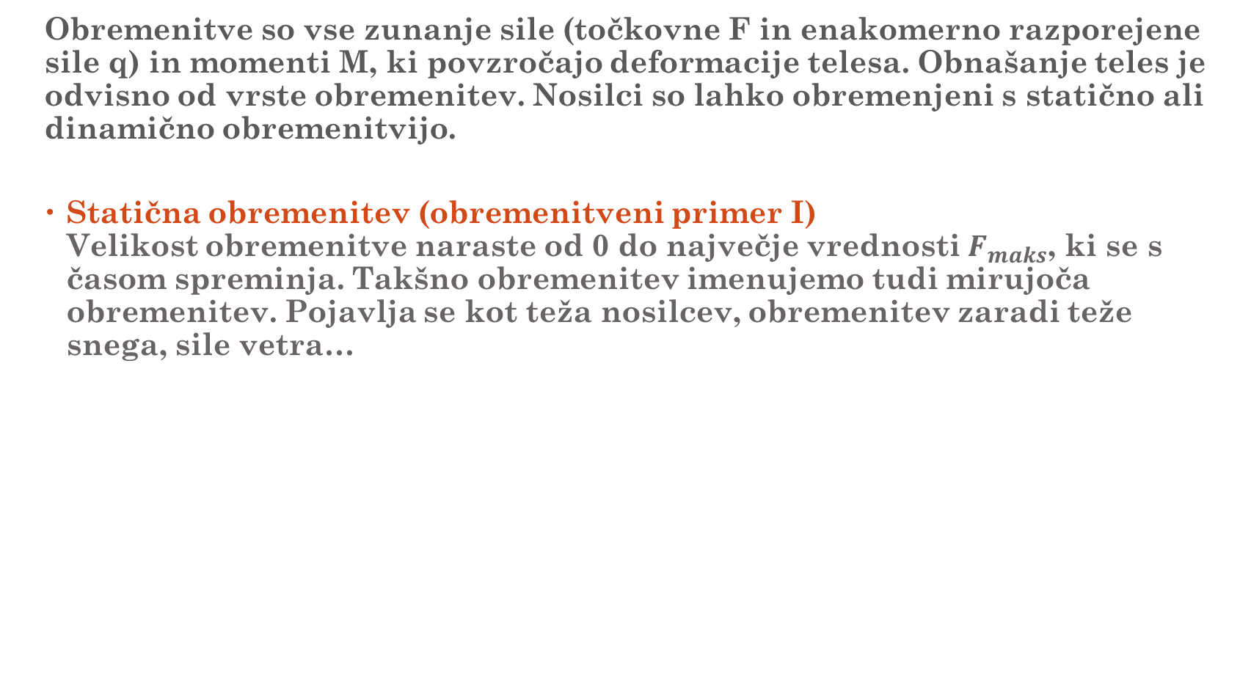
2.1.1 Vrste obremenitev
  Obremenitve so vse zunanje sile (točkovne F in enakomerno razporejene sile q) in momenti M, ki povzročajo deformacije telesa. Obnašanje teles je odvisno od vrste obremenitev. Nosilci so lahko obremenjeni s statično ali dinamično obremenitvijo.
  Statična obremenitev (obremenitveni primer I) Velikost obremenitve naraste od 0 do največje vrednosti $F_{maks}$, ki se s časom spreminja. Takšno obremenitev imenujemo tudi mirujoča obremenitev. Pojavlja se kot teža nosilcev, obremenitev zaradi teže snega, sile vetra…

Slide 2
Dinamična obremenitev Obremenitev se s časom spreminja po velikosti in smeri. Ločimo tri vrste dinamičnih obremenitev:
  Utripna obremenitev (obremenitveni primer II) Obremenitev raste od vrednosti 0 do maksimalne vrednosti, nato spet pade na 0. Takšne obremenitve prenašajo vrvi dvigal, vzmeti avtomobilskega sedeža, kavelj žerjava…
  Izmenična obremenitev (obremenitveni primer II) Obremenitev raste od vrednosti 0 do maksimalne vrednosti, nato pade na 0 in raste v negativni smeri do maksimalne obremenitve, nato spet pade na 0. Celotni ciklus se ponavlja. Takšne obremenitve se pojavijo v ojnici batnega stroja, gredeh, rotirajočih oseh…
  Kombinirana obremenitev je sestavljena iz statične in utripne ali izmenične obremenitve. Ta obremenitev se pojavi v tetivi loka, ko izstrelimo puščico, v nosilnem stebru žičnice, ko prek njega zapelje gondola…

Slide 3
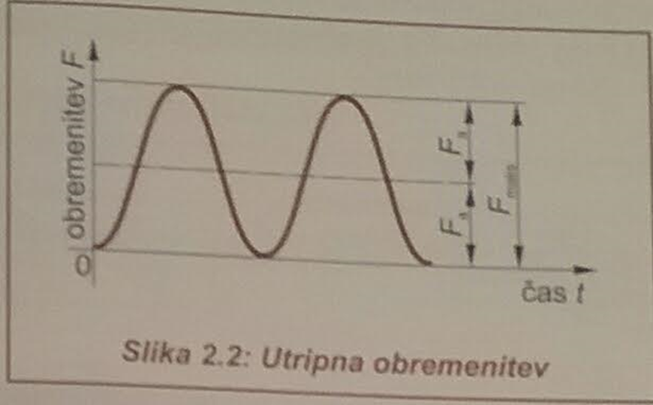
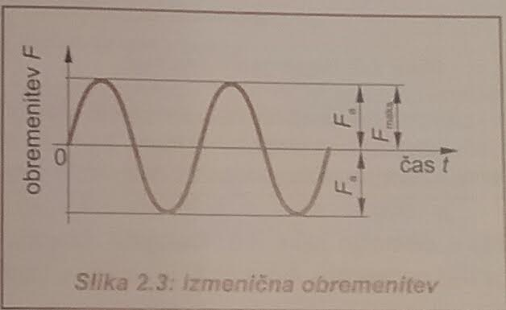
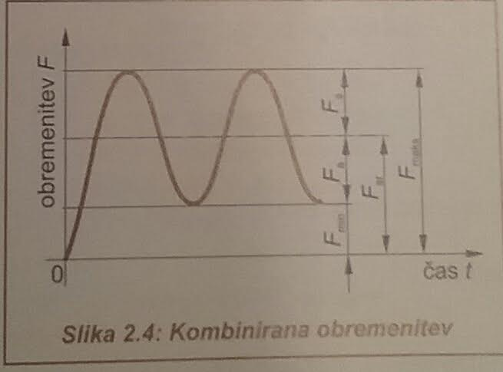
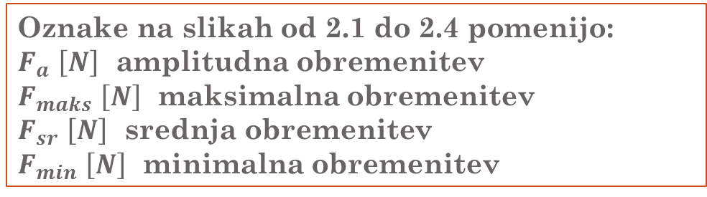
Oznake na slikah od 2.1 do 2.4 pomenijo:
$F_{a}$ $\left[N\right]$ amplitudna obremenitev
$F_{maks}$ $\left[N\right]$ maksimalna obremenitev
$F_{sr}$ $\left[N\right]$ srednja obremenitev
$F_{min}$ $\left[N\right]$ minimalna obremenitev

